Slide 1
ChatGPT Prompt Engineering Crash Course
José Gilberto Guzmán Gutiérrez

Slide 2



Biodata.
Certificados: Azure AZ-900, Microsoft Security SC-900 y Cisco CCNAv7.
Reconocimiento: Space Zero Gravity Entrenamiento intensivo para el diseño, desarrollo, pruebas y lanzamiento de pico satélites de bus y carga útil basado en metodología NASA para la administración de proyectos.
Contancias: ANIEI: NLP Un caso de la vida real y tratamiento de datos con python.

Slide 3
Biodata.
Contancias: Red Por La Ciberseguridad y Microsoft:
Excel en la actualidad "Dominando las Herramientas y Funciones para la Productividad".
Aprende a utilizar Teams en las entrevistas laborales.
Capacitación Outlook.
Aprende a utilizar Power Automate.
Qué hacer ante una suplantación de identidad en redes sociales.
Descubre qué es lo que buscan los reclutadores en un CV.

Slide 4


Biodata.
Reconocimientos de ponencias impartidas:
Markdown Crash Course. UNACH y Red Por La Ciberseguridad con Microsoft.
Aprende diseño Web. Red Por La Ciberseguridad.

Slide 5
Temario.
1. Introducción LLMs.
2. Directrices.
3. Directrices Iterativas.
4. Resumir contenido.
5. Análisis de sentimientos.
6. Transformación de texto.
7. Correos electrónicos.
8. Chat bot.

Slide 6





Funcionamiento.

Slide 7
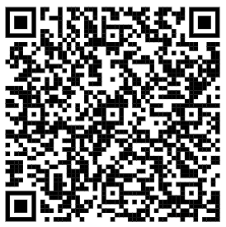
Prácticas.
https://github.com/Gilberto-Guzman/Ingenieria-de-avisos-de-chatgpt

Slide 8
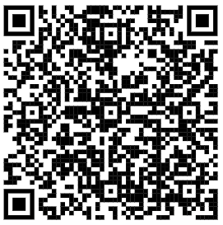
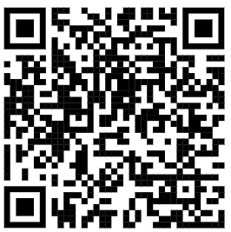
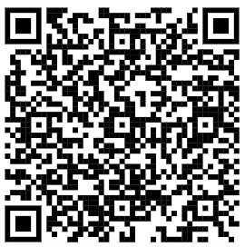
Documentación.
ChatGPT Prompt Engineering for Developers
GPT-3.5 Turbo Overview
API Reference introduction

Slide 9
¡Muchas Gracias!
¿Tienes Alguna Pregunta?
josegilbertoguzmangutierrez@gmail.com
https://gilberto-guzman.github.io/

